Slide 1
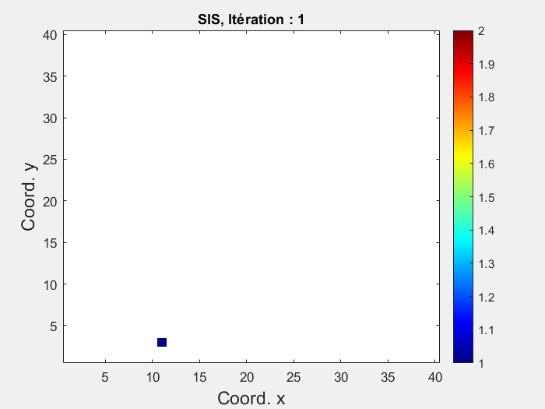
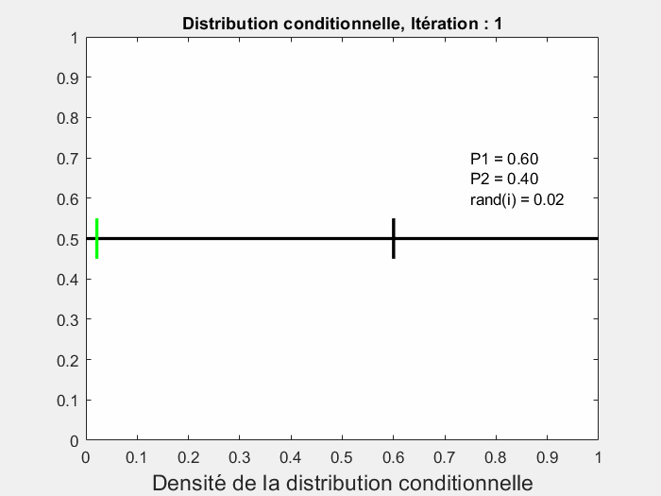
2.I. Simulation séquentielle d’indicatrice
Animation : simulation d’un champ 40x40 avec un modèle sphérique isotrope (a=10) pour les deux variogrammes d’indicatrices. Les proportions sont 0.6 pour le faciès 1 et 0.4 pour le faciès 2.
GLQ3401: Géostatistique et géologie minières

